Slide 1

python for analytics

Slide 2

Syfte
Att ge en introduktion i Python utifrån en analytikers perspektiv
De viktigaste koncepten du behöver ha koll på
Du kommer inte att bli en pythonprogrammerare på denna dag
Men känna dig bekvämare med att själv börja arbete med språket

Slide 3
Innehåll och struktur för dagen
Varför Python?
Heads on
Exempel på en data pipeline utvecklad i SciKit learn med tillhörande modellutveckling och utvärdering
Python teori – Centrala datatyper och objekt, funktioner samt en mycket översiktlig genomgång av objektorienterad programmering
Genomgång av Jupyter notebook: GUI för data analys
Hur man arbetar i cellerna, hur man söker hjälp, hur man skriver kommentarer mm
Genomgång av pandas som håller de centrala delarna i en analytisk kärnprocess
Datahantering & Visualisering
Praktiskt övning
Ta fram grundläggande deskriptiv statistik med tillhörande visualisering med Jupyter notebook
Summering
Vi går igenom det inledande exemplet med SciKit learn och modellutvecklingen igen. Den här gången kommer ni att förstå vad som sker i notebooken. Ni har fått verktygen.
Optional
Access pattern – Hur får ni in data i er Notebook på ett effektivt sätt?
Exempel från Hadoop och Snowflake. Mönster ➔ gör de tunga datastegen utanför Python och importera in manipulerat data som är redo för analys

Slide 4
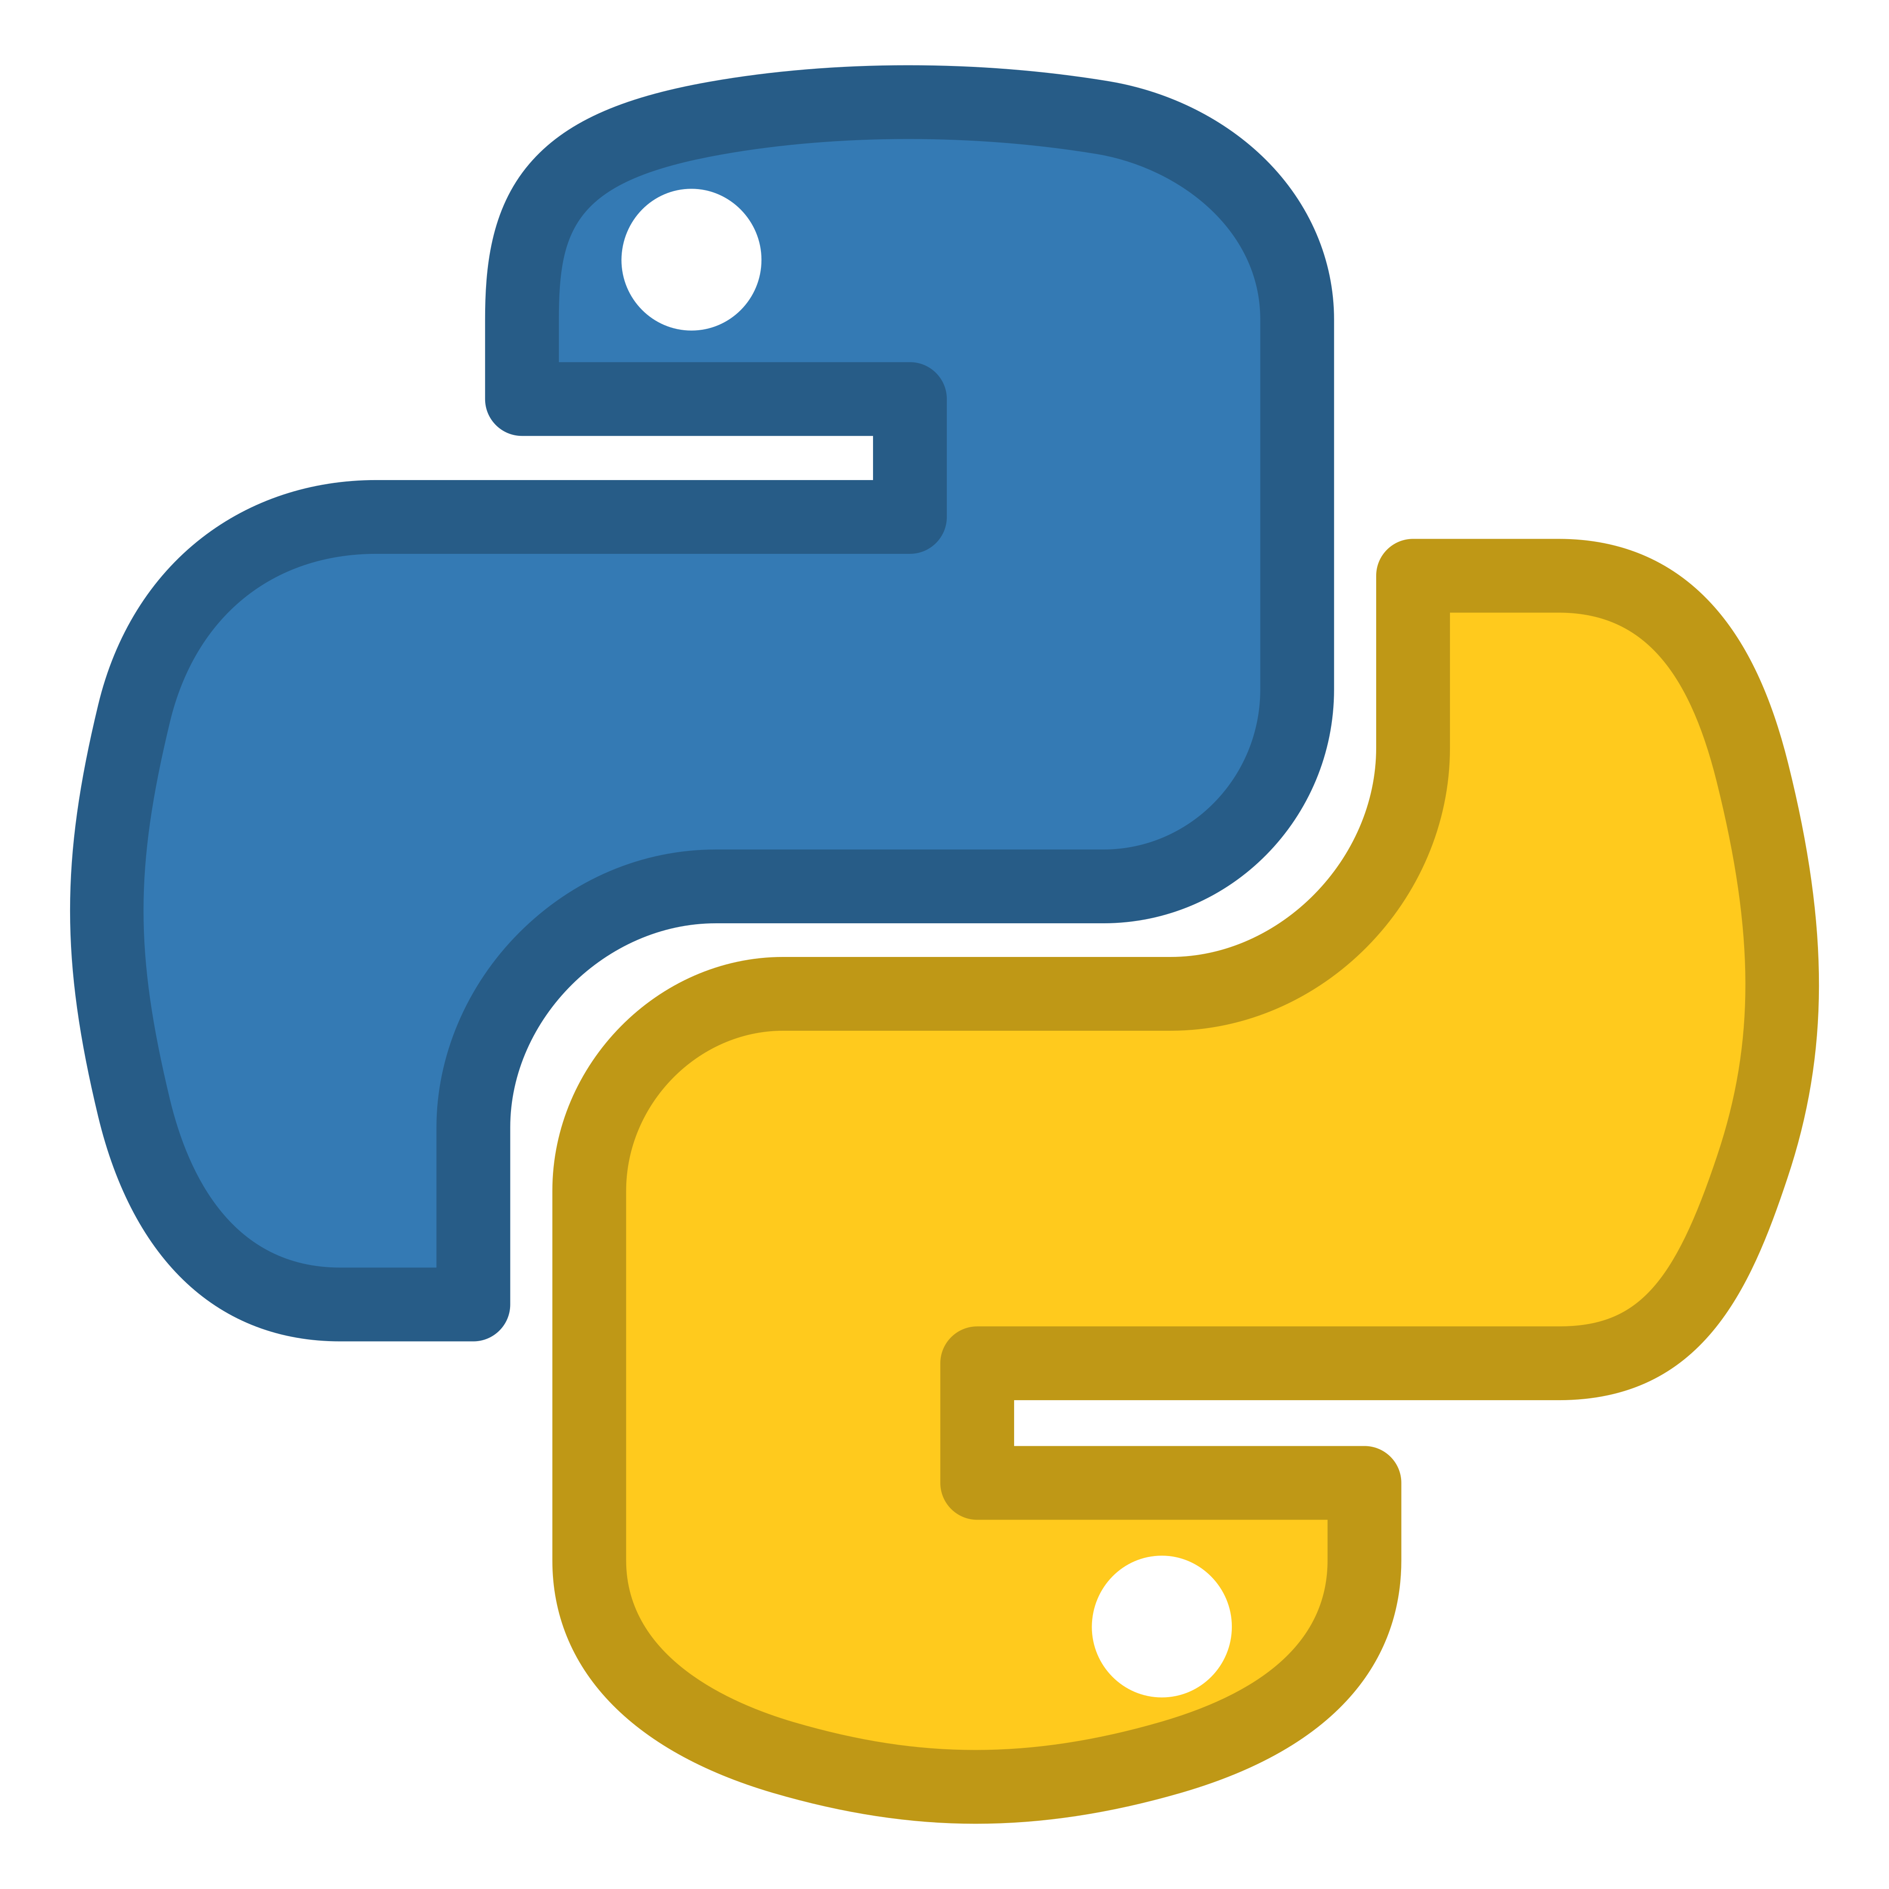
Why Python?
It’s object oriented and functional
It’s free
It’s portable
It’s powerful
It’s mixable
It’s relatively easy to use
It’s relatively easy to learn
It’s well suited for data science
It’s growing in importance in the data scientist community
It’s named after Monthy Python
python-popularaste-programmeringsspraket

Slide 5
Open Source
Today the open source ecosystem is an integrated part in IT
The “war” between for example Microsoft and open source is over and open source is the winner
Today Microsoft is actively participating and contributes to the open source community
But Open Source is not a free lunch
All big players contribute with resources to different open source projects
And as a consumer of open source software you need to handle a deep technology stack and also make sure that the version you are working with is still relevant when new versions are released

Slide 6
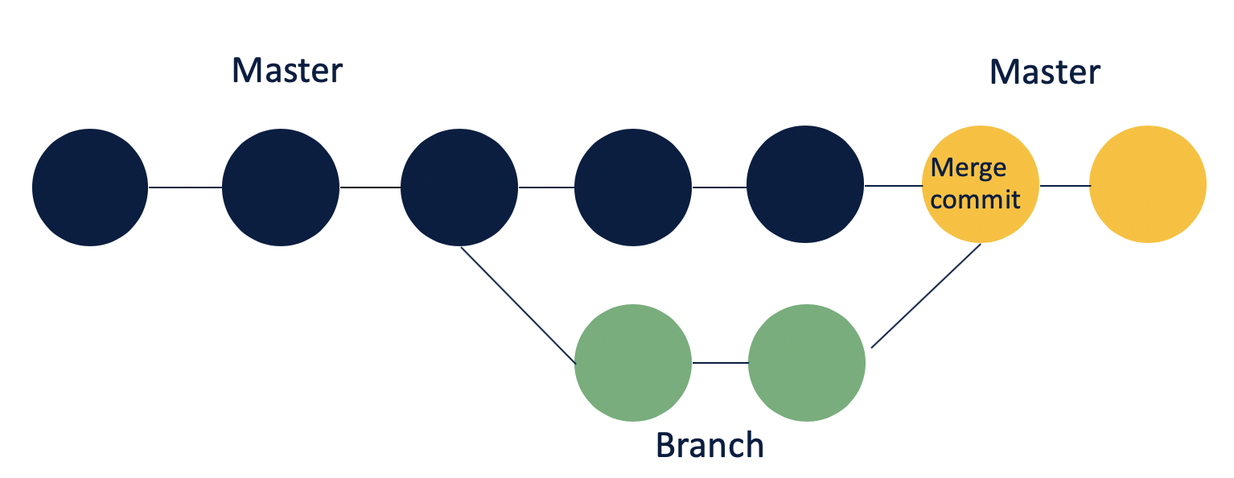
Open source project – managed by Github
In an open source project the master branch is owned by a central organization
Anyone can participate in the development, via a pull from the master branch
All updates of the master branch must be approved by the central organisation that owns the master branch
This is done by making a change and requesting it to be merged to the master branch (pull request)
If the the pull request is accepted the changes (contribution) is merged to the master branch
All major open source projects are sponsored by large companies, both by money but also with manpower
By doing so they make sure that the development of new features is aligned with how the utilize the software in their core business

Slide 7
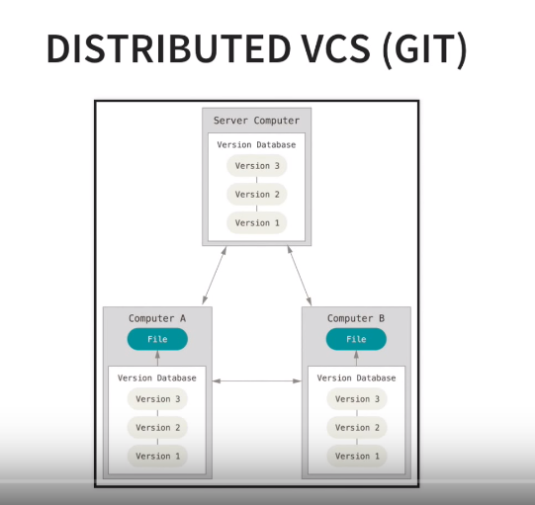
Master Branch
I git är din lokala kopia en fullständig kopia av det repository som du klonat.
Det är en kopia av projektet som definierar projektets nuvarande tillstånd.
Branch

Slide 8

Master and branches in GitHub
Master
Master
Merge commit
Clone project to create a new branch
Ask master branch to merge the new features – a so called pull request from branch to master
Branch

Slide 9
Python Software Foundation
The mission of the Python Software Foundation is to promote, protect, and advance the Python programming language, and to support and facilitate the growth of a diverse and international community of Python programmers
The Python Software Foundation is a non-profit corporation that holds the intellectual property rights behind the Python programming language. The foundation manage the open source licensing for Python version 2.1 and later and own and protect the trademarks associated with Python.
Sponsorship
To build your business on open source comes with a “cost”
If you don’t actively participate in development of the software you risk be left on a branch where development of new features are halted and the new masterbranch is no longer functioning for your business

Slide 10
Googles TensorFlow
TensorFlow – Deep Learning library invented by Google and the engine that drives all services that the company provides (pretty successfully…)
Google has made TensorFlow to an open-source project
﻿Why would Google open-source TensorFlow and make it accessible to everyone—researchers, scientists, machine learning experts, students, and even its competitors?
﻿By open-sourcing TensorFlow, Google can get the large community of Data Scientists to ultimately make the engine that runs Google's different businesses even more powerful than Google could on its own
﻿Google is letting the world—including their competitors—improve the very engine that powers Google's business models and in effect, challenging anyone to beat them at their own game…
That is pretty cool

Slide 11
The new Paradigm and driver of Digital Transformation
Big Data
AI
IoT
Cloud Computing

Slide 12

Cloud Computing and the Data Scientist role
You have a gigantic toolbox of managed analytical services at your disposals
You also have a system that supports all aspect of data management necessary to create data suitable for analytics
All covered by the pay per second principle
The concept of managed services also means that you can focus on the underlying business problem
When you understand the business question you choose the appropriate managed service for the problem
And then you repeat this pattern – again and again

Slide 13

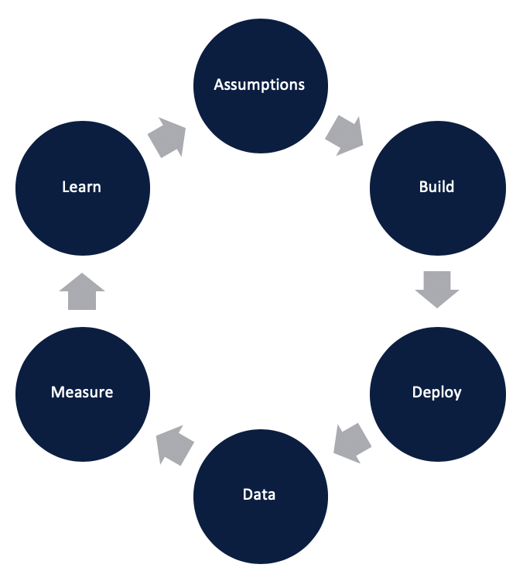
It takes two to tango
The Business
The Data Scientist
Focus on the business , not the tech stack

Slide 14





















Managed AWS services for analytics – The algorithm as a service
Amazon Kinesis
Data Streams
Amazon Kinesis
Data Firehose
Amazon Kinesis
Data Analytics
AWS Glue
Amazon Redshift
Amazon Athena
Amazon QuickSight
Amazon Comprehend
Amazon Forecast
Amazon Lex
Amazon Polly
Amazon Recognition
Amazon Translate
Amazon SageMaker
Amazon SageMaker Ground Truth
Amazon Textract
Amazon Transcribe
TensorFlow on AWS
AWS Deep Learning Containers
AWS Deep Learning AMIs
AWS DeepLens

Slide 15
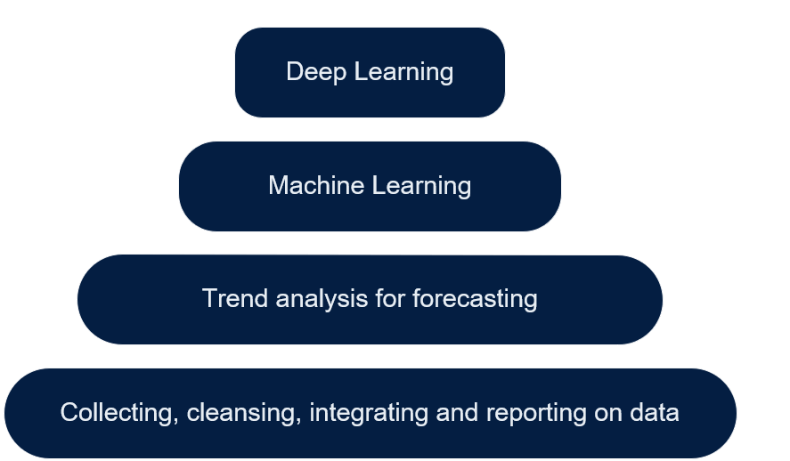
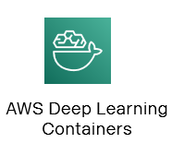




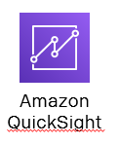
Algorithm as a Service
Notes:
All advanced analytics on current and historical information make the implicit assumption that business operations for measuring and reporting are stable

Slide 16


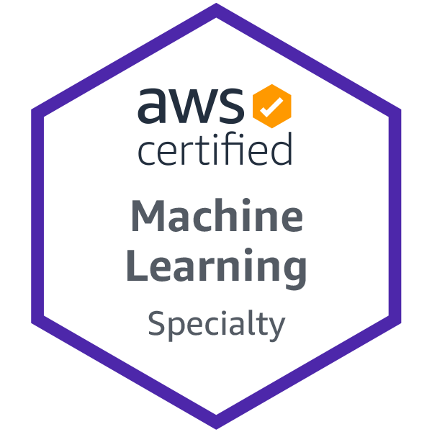
“With great power comes great responsibility”
Are your solution secure? Is data protected both in transit and rest? Only relevant resources has access to data?
Model in production
Cloud architecture
Cloud security
Algorithm
Does your solution scale? Are you only paying for the resources you use?
Are you using the correct algorithm? Have you implemented the algorithm correct?
Is the model actually creating expected value?

Slide 18
Sätta upp miljön
Installera Annaconda
https://www.anaconda.com/download/
Ladda ned katalogen Pythonkurs från GitHub
https://github.com/ulfholmstrom/Pythonkurs
Med Annaconda installeras Python med alla nödvändiga paket och moduler för analytics. I installationen ingår även Jupyter notebook som är ett GUI framtaget för analytiker

Slide 19
Tre stycken exempel notebookes
Grundkoncept.ipynb
Innehåller exempel på centrala begrepp
ExempelNotebook.ipynb
En genomgång av ett antal centrala delar i grundläggande datahantering
Veteran_Charity_logistic_regression_example.ipynb
Ett exempel på en random forrest modell med en tillhörande data pipeline utvecklad med Scikit-Learn modulen

Slide 20
Praktisk övning
Veteran_charity_practice.ipynb
Notebook som innehåller övningar på det som vi gått igenom i teoridelen
Veteran_charity_solutions.ipynb
Lösningsförslag

Slide 21
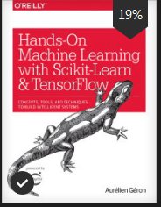
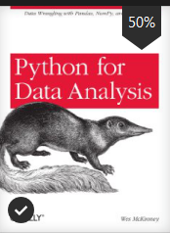
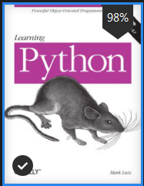
Python for Data Science
Machine Learning libraries
Abstraction of numPy. Introduce the DataFrame concept. Workhorse for data munging
Numeric Python – Linear algebra supported by array language
Core language

Slide 22
Data Science
För Machine learning i Python använder man med fördel paketet Scikit-Learn
I detta paket hittar du alla modeller och metoder du behöver för att arbeta med machine-learning
Erbjuder ett enhetligt API för att arbeta med de flesta modeller
Några metoder som appliceras på Scikit-Learn objekt
Fit : Estimerar parameter
Transform : Transformerar data utifrån den estimerade parametern
fit_transform metoden på objekt
Predict: Tar in data och returnerar en prediktion
För att fullt ut kunna utnyttja Scikit-Learn måste du åtminstone förstå grunderna i objekt orienterad programmering
Då kan du skriva generisk kod som kan återanvändas i flera sammanhang!
Heads on!

Slide 23
Demo Scikit-Learn
Prediktera sannolikheten att en person lämnar bidrag till veteraner
Vi änvänder logistisk regression – en workhorse i dessa sammanhang
44 features som beskriver individen och historiskt utfall
Målvariabel som anger om individen lämnat bidrag eller ej
Vi bygger en data pipeline via Scikit-Learn klasser och egna klasser vilket skapar dynamisk och återanvändningsbar kod.

Slide 24
python basics

Slide 25
Python Basics
Översikt av språket
En grundläggande förståelse av språket och dess delar är nödvändigt för att kunna arbete med Pandas för data analys
Klasser och Objekt
Variabler och referenser till objekt
Grundläggande datatyper
Moduler
Funktioner
Listor & Dictionaries
Slicing
Flödeskontroll

Slide 26

Utvecklingsmiljö

Slide 27
Utvecklingsmiljö
Kommandoraden
Textfil
Ett GUI
Jupyter notebook

Slide 28
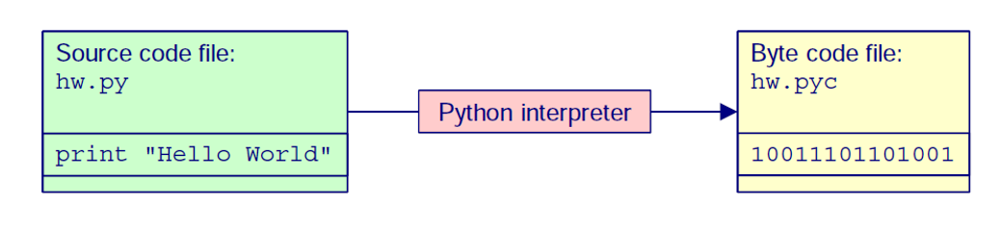
Python Intepreter
Reads from a text file with .py extension ➔ a Python program
Converts source code statements into byte code
Byte code is machine architecture independent
Byte code has .pyc extension

Slide 29
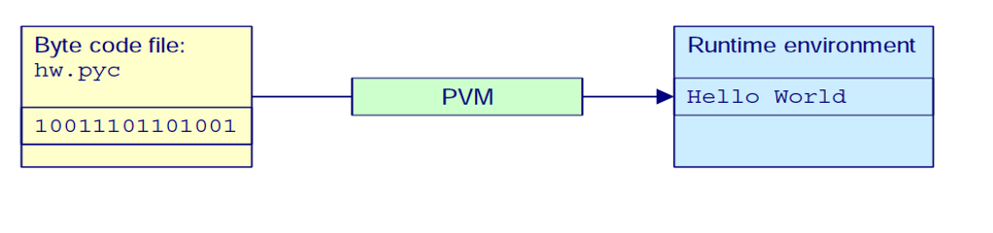
Python Execution
Byte code is executed by the Python Virtual Machine – PVM
Operating system dependent

Slide 30
Jupyter notebook

Slide 31

Anaconda & Jupyter notebook
Erbjuder ett interaktivt web gränssnitt, designat för analys för analytiker
Stödjer att man exekverar delar av koden interaktivt vilket på ett bra sätt stödjer hur man arbetar med analys
Den underliggande versionen av Python i Jupyter notebook är iPython som utvecklades innan notebook gränssnittet
Stödjer även dokumentation av koden på ett bra sätt
Lätt att dela med sig av sin analys till andra
Om du ska arbeta med data analys i Python – använd Anaconda installationen med tillhörande Jupyter notebook
Anaconda installationen innehåller de moduler du behöver för analys

Slide 32
Python
An object-oriented open source programming language
Inheritance, encapsulation and polymorphism supported
Freedom to use Python for no charge
The language was started to be developed 1989
Two main versions
Version 2 and version 3
Version 2 was not completely object oriented. That is handled in version 3
A general purpose language used for a wide variety of application types
Text and numeric processing
Operating system utilities and networking through the standard library
GUI and Web applications

Slide 33
Python Benefits
Portability across major operating systems: Windows, Unix, Linux, OS X
High level software engineering features
Classes, Functions and modules
Built in object-types and methods
Garbage collections
Easy to implement machine learning models to production
Same language for analytics and production, no need for translation
Jupyter notebook is designed to support how an analyst works
Test code and models interactively

Slide 34
Python – Objektorienterat
Python är ett objektorienterat språk som uppfyller alla krav på detta: Inheritance, encapsulation and polymorphism
Som analytiker är inte syftet att du ska bli en mästare i objektorienterad programmering
Dock underlättar det om du har en grundläggande förståelse av begreppet
Kom ihåg, allt i Python är objekt!
Ett objekt är en instansiering av en klass
Vill du som analytiker skriva dynamisk kod återanvändningsbarkod för data pipelines är det nödvändigt att förstå konceptet, hur du skapar instanser av klasser

Slide 35
Klass
En klass är att betraktas som en form.
Av formen skapar du instanser av fysiska objekt
Objekten delar formens alla attribut
Status och metoder
På detta sätt kan man skapa generisk kod som är enkel att underhålla
Java är ett exempel på ett objektorienterat språk

Slide 36
Object oriented language
Klass
Klasserna Hund och katt ärver gemensamma attribut och metoder från klassen Däggdjur men har egna specifika attribut
Lassie är en instans av klassen Hund. Har de egenskaper och attribut som kommer från klassen Hund
Encapsulation är kombinationen av tillstånd (attribut) och beteende (metod)
Tillstånd och hur ett objekt utför sin uppgift ska vara dolda för användaren

Slide 37


Klassen Hund
Dog Class
Status: Namn och temperatur
Metod: Skälla och reglera temperatur
Dog object
Dog object

Slide 38
Python objects
Everything in Python is an object
An object is an instance of a value stored in a memory location
Memory is allocated when the object is created. Built in ID’s shows the memory address
Memory is reclaimed when the object is no longer referenced – garbage collection
‘Ulf’, 9999, and 2.17 is all objects
Every object has a type
Built in function type() shows type
‘Ulf’ is a string type
9999 is an integer type
2.17 is an floating type
The type defines the operation you can do with the object
And every object has attributes and methods – Object oriented language!

Slide 39
Python Variables
A variable is a named reference to an object
Operations on an variable use the object referenced
Operations is constrained by the type of object
A variable is modified by assigning a different object
May reference any type of object
Example
Myvar = ‘Ulf’
Myvar = 1

Slide 40
Intern dokumentation
Kommentarer inleds med # : resten av raden
Inbyggda funktioner för att förstå typ av objekt samt objektets attribut
type(objekt): Visar typ av objekt
dir(objekt): Visar objektets olika attribut (state and behaviour)
help(objekt): Hjälpfunktion i Jupyter notebook
Om du behöver förstå en funktion i Jupyter notebook
?objekt.metod()

Slide 41
Python Philosophy
Simple solutions
Code should clearly express the task
Readability
White spaces and indentation to define blocks of code
Less coding required compared to low level languages as C++ or Java
Decreases time for development
Dynamic typing
No data type declaration

Slide 42
Flödeskontroll – The If statement
Utvärderar ett uttrycks (expression) Boolean värde
1 = True
0 = False
if condition A:
blockA
elif condition B:
blockB
elif condition C:
blockC
else:
”Do something”
Indenteringen definierar kodblocket
Optional

Slide 43
Funktion
Funktioner är ett bra sätt att skapa återvinningsbar kod
Nödvändigt att förstå om man vill bli riktigt effektiv i Python och data analys
Det är också nödvändigt att förstå begreppet när man kommer in på klasser och objekt
Man kan förändra status på sitt objekt, det gör man via en funktion men om det sker i en klass så kallas det metod. Mer om det senare.
Idén bakom en funktion
Skicka in argument som returnerar ett resultat.
Ger möjlighet att skapa ett centralt repository av logik som kan återanvändas på flera ställer
Är också ett utmärkt sätt att manipulera data på radnivå i pandas – mer om det senare.

Slide 44
Exempel funktion
Namn
Argument
def add(x,y):
total = x + y
return total
Returvärde
Använda funktion
var = add(10,10)
var = 20

Slide 45
Anonym funktion –Lambda funktion
Funktion som inte kräver ett eget namn
Referensen till objektet kan skickas till en variabel
Mycket användbart att känna till för en data analytiker i pandas, vi ska titta på några exempel på detta längre fram
var = Lambda x, y : x + y
nyvalue = var(10,10)
nyvalue = 20

Slide 46
Slicing
Slicing innebär att man plockar en del av en sekvens (sträng eller list objekt) genom att definiera [start: end]
Strängen “Deep Learning is cool” representeras som
0
1
2
3
4
5
6
7
8
9
9
10
11
13
14
15
16
17
18
19
20
D
e
e
p
L
e
a
r
n
i
n
g
i
s
c
o
o
l
-4
-3
-2
-1
[end not included in slice]
text[0:4] = ‘Deep’

Slide 47
Ordered collection object -List
Lists
Lists are places where you could collect other objects
Similar to arrays in other languages
Lists are ordered by their position
Slicing and concatenation
Lists are mutable
Grow and shrink in place and can contain any type of objects: heterogenous
Lists are iterable
Possible to iterate over the list, a very powerful functionality
’’’My’
’’’Weight’
’’’Is’
’’60
’’’Kg’
Value
0
1
2
3
4
Index

Slide 48
Unordered collection object -Dictionary
In dictionaries, items are stored and fetched by key instead of position
Dictionaries take the place as search table, look up table or other sort of aggregation
Compare with format in SAS
Dictionaries are also iterable, again – a very powerful functionality when creating dynamic code
’’10
’’100
’’1000
Value
’’’Low’
’’’Medium’
’’’High
Key

Slide 49
Moduler

Slide 50
Moduler
Moduler är den högsta programmeringsnivån
Innehåller klasser och funktioner
Funktioner innehåller statements
Det du säger åt Python att utföra
Statements innehåller expressions
Expression skapar eller bearbetar objekt
Moduler kan förekomma i många format
Vi fokuserar på filer med extensionen .py ➔ ett python program
Moduler måste importeras i Python miljön för att kunna användas
Sparas som objekt i namespace – igen, allt i Python är objekt!

Slide 51
Import av modul
Det finns lite olika alternativ
import modulnamn
Skapar ett objekt av innehållet i modulen
Ger access till klasser och funktioner i modulen
modulnamn.class()
import modulnamn as alias
Som ovan fast nu med alias när man anropar innehåll i modulen
alias.class()
from modulnamn import function
Ger möjlighet att använda klassen direkt: class()
from modulnamn import *
Obs – detta är inte att rekommendera. Du kan ha klasser och funktioner som har samma namn i olika moduler. Vad kan hända med denna metod att importera?

Slide 52
Grundläggande moduler data analys
import pandas as pd
import numpy as np
Dessa moduler ska alltid importeras när du ska arbeta med data analys i Python
Du ska alltid sätta dessa alias på dessa moduler
Detta är standard i hela det globala Data Science Community

Slide 53
pandas- Grundmodul för statistisk analys

Slide 54
pandas
En klass som utvecklats för att arbeta med analys av strukturerat data
Rader och kolumner
Erbjuder en abstraktion som underlättar för en analytiker att fokusera på analys – inte på underliggande Python funktionalitet
Inspirerat av R och dess DataFrame koncept

Slide 55
Genomgång av pandas med Jupyter notebook – data munging, the basics
pandas grundläggande datastrukturer
Läsa in data i pandas
pandas datatyper
Skapa ny variabel
Hantera datum i Pandas
Filtrera med Pandas
Välja variabler i Pandas
iloc metoden – slicing av rader och kolumner
SettingWithCopyWarning
Gruppera – groupby
Apply och lambda funktionen
Ger möjlighet till avancerad data manipulation
Slå ihop dataset
Joina dataset
Split, apply and combine
Dictionaries och map funktionen
SAS formatlogik
Visualisera: Matplotlib

Slide 56
pandas grundläggande datastrukturer
Serie
En kolumn med data – motsvarar variabel i SAS
Som alltid i Python är en Serie ett objekt som innehåller attribut och metoder
Attribut definierar tillstånd (state)
Metoder gör det möjligt att ändra objektets tillstånd samt utföra beräkningar
Dataframe
Motsvarar ett dataset i SAS och är också ett objekt
Resonemanget ovan gäller för alla objekt, så även dataframes

Slide 57
Läsa in data i pandas
import pandas as pd
Läser in hela pandas modulen i python som ett objekt
På detta sätt blir alla modulens klasser och funktioner tillgängliga för python sessionen
Exempel
pd.funktion()
sas_df = pd.read_sas(parametrar)
cv_df = pd.read_cv(parametrar)
excel_df = pd.read_excel(parametrar)

Slide 58
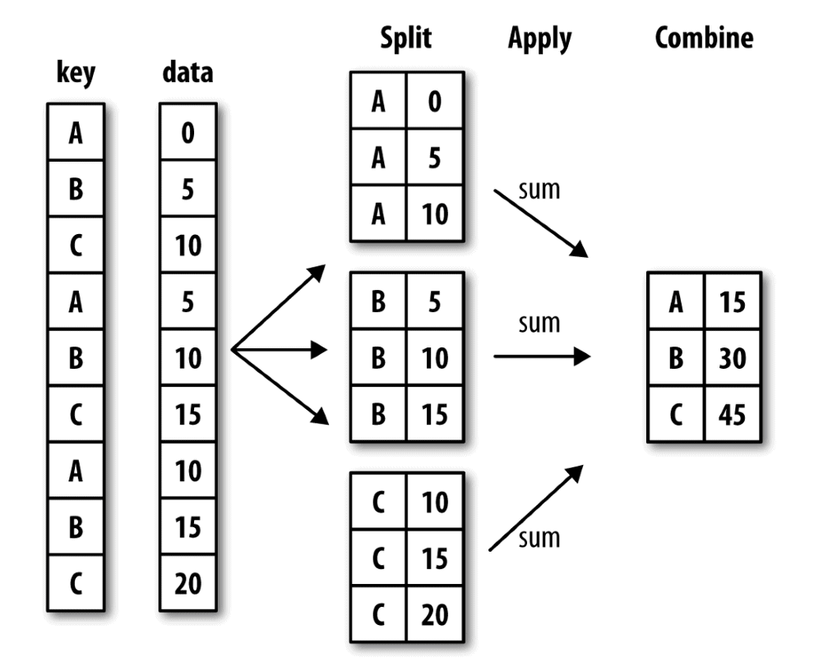
Split-Apply-Combine
groupby(key)
Applicera funktion på varje del som returnerar skalär
pandas erbjuder optimerade funktioner för detta: sum(), mean() mm
Men du kan även skriva egna funktioner efter eget huvud i denna kontext – mycket kraftfullt!

Slide 59
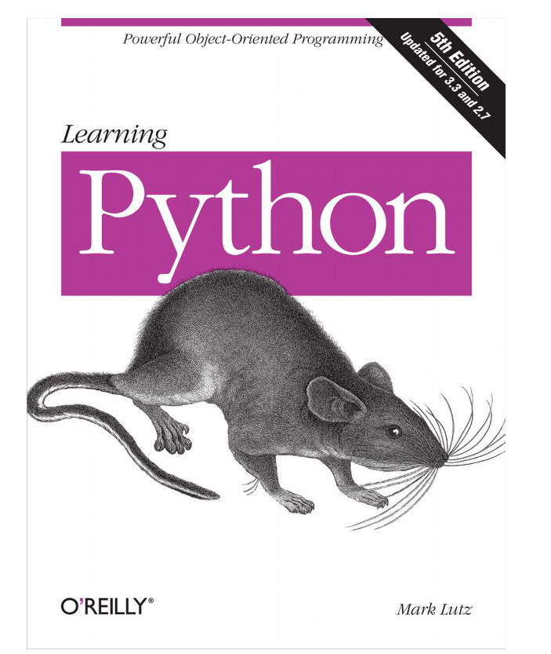
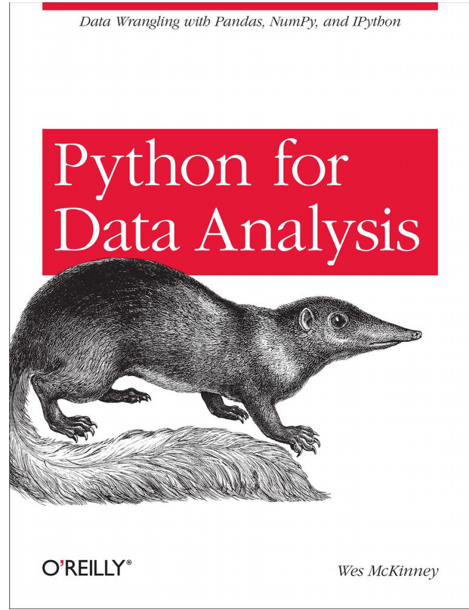
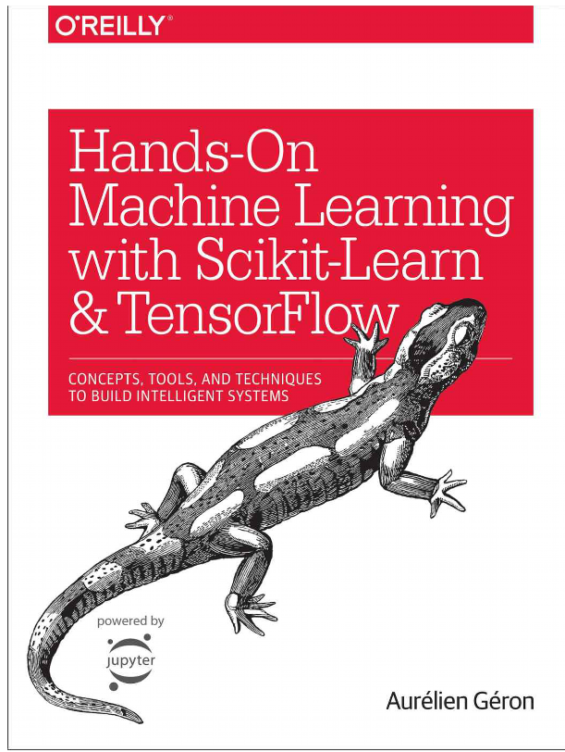
Rekommenderad litteratur

